Slide 1
Unity3d용 MSG-client Lib기반 DummyClient 소개
By icandoit@neowiz.com

Slide 2
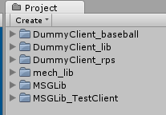
더미클라이언트 템플릿 프로젝트 소개
유니티3D 프로젝트 svn위치
http://nwmsvn.nwinet.co.kr/svn/common/Server/Tool/DummyClient_unity3d/MSG_DummyClient
Baseball용 DummyClent Sample
DummyClient 공용Library
가위바위보 DummyClent Sample
Xml,Gui,Util 용 공용Library
MSGClient 공용Library(by송재학)
MSGClient 활용 샘플(by송재학)

Slide 3
사용된 MSGClient모듈.
사용 버젼.(2012-1121)
http://nwmsvn.nwinet.co.kr/svn/msg-client/trunk
모듈 설명.
http://nwmsvn.nwinet.co.kr/index.php/CSharpCliNetworkLib

Slide 4
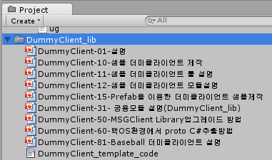
도큐먼트.
번호 순서대로 읽어주시기 바랍니다.
문서 주소
http://nwmsvn.nwinet.co.kr/svn/common/Server/Tool/DummyClient_unity3d/MSG_DummyClient/Assets/DummyClient_lib

Slide 5
그외 업그레이드 이슈
로그 전략 최적화.
string -> stringbuilder사용
다양한 로그 타입 추가.
패킷별 로그 타입 선택하는 자동생성 UI 추가.
동적스크립트 기능추가
테스트용 c# 스크립트 DLL을 웹에서 다운받아 실행.
Xml루틴 최적화.
메모리 풀링.
커스텀 Gui 확장 기능 개선

Slide 6
동적 스크립트 실행.
폰에서 실행된 DummyClient에서 웹을통해 동적으로 수정된 dll을 다운로드 받아 실행하기.

Slide 7
Dynamically loading scripts
Question
http://answers.unity3d.com/questions/9688/dynamically-loading-scripts.html
Answer
http://angryant.com/2010/01/05/downloading-the-hydra/

Slide 8
Q & A

